Slide 1
Kernkraftwerke
Aufbau und Funktion

Slide 2
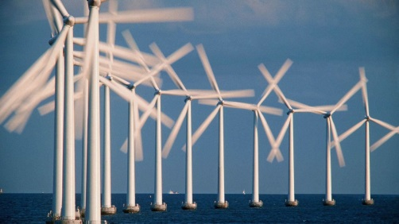
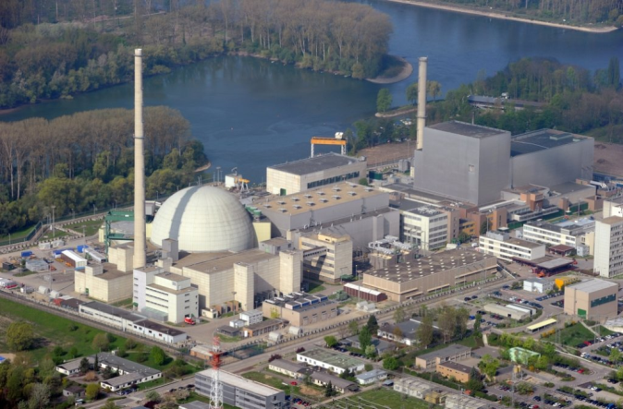
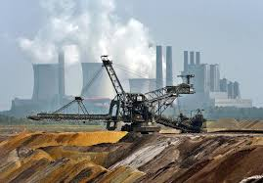
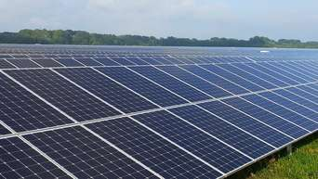
Erstmal vorweg…
Warum gibt es eigentlich Kraftwerke?
Weil wir alle elektrischen Strom benötigen!
Kraftwerke produzieren also elektrischen Strom z.B. Kohlekraftwerke, Windkraftwerke, Solarkraftwerke oder Kernkraftwerke

Slide 3
Überlege dir einmal, wie dein Alltag ohne elektrischen Strom ablaufen würde!
Eine Stunde ohne Strom?
Ein Tag ohne Strom?
Eine Woche ohne Strom?
Ein Monat ohne Strom?
…

Slide 4
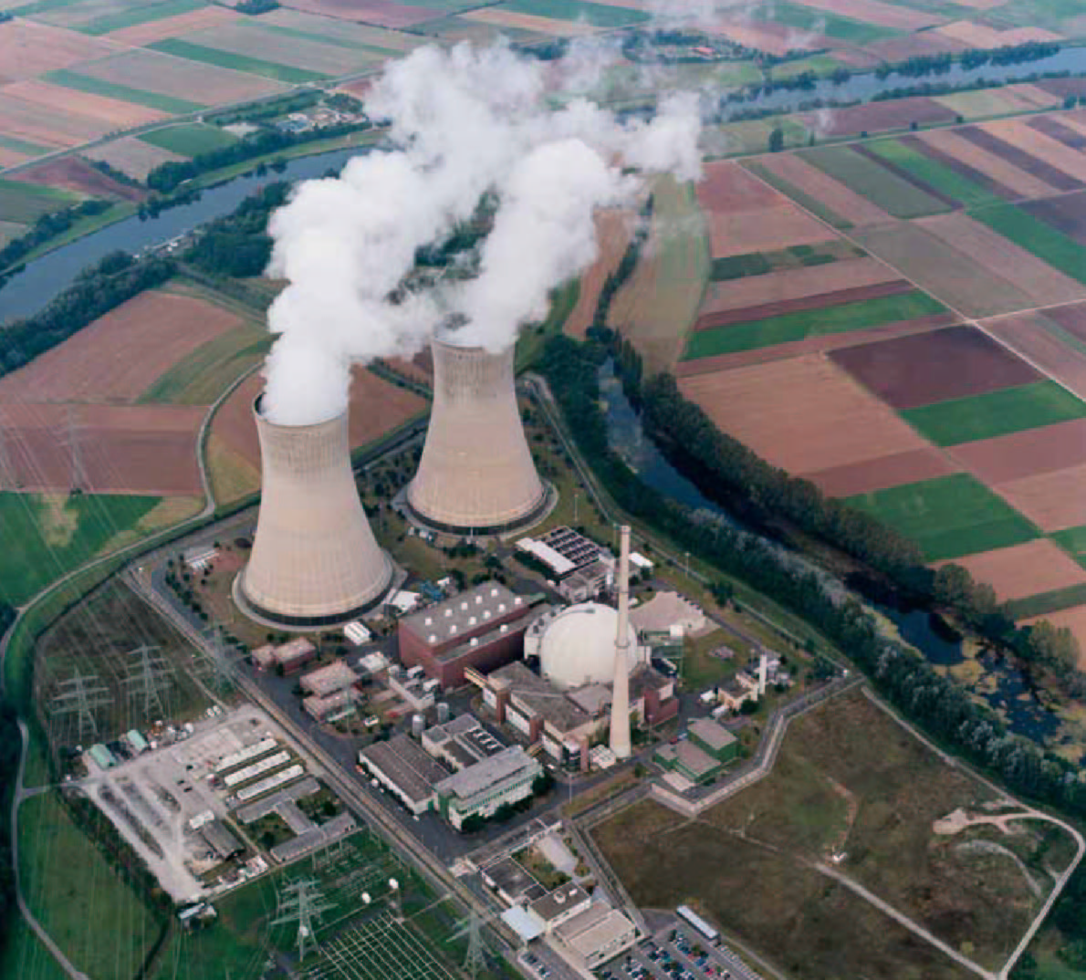
Woran erkennt man ein Kernkraftwerk?
An der Kuppel (Reaktorgebäude)
→ hier findet die Kernspaltung statt

Slide 5
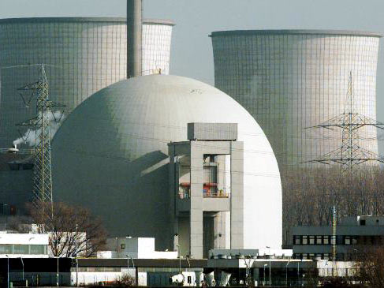
Hier nochmal etwas näher dran…

Slide 6
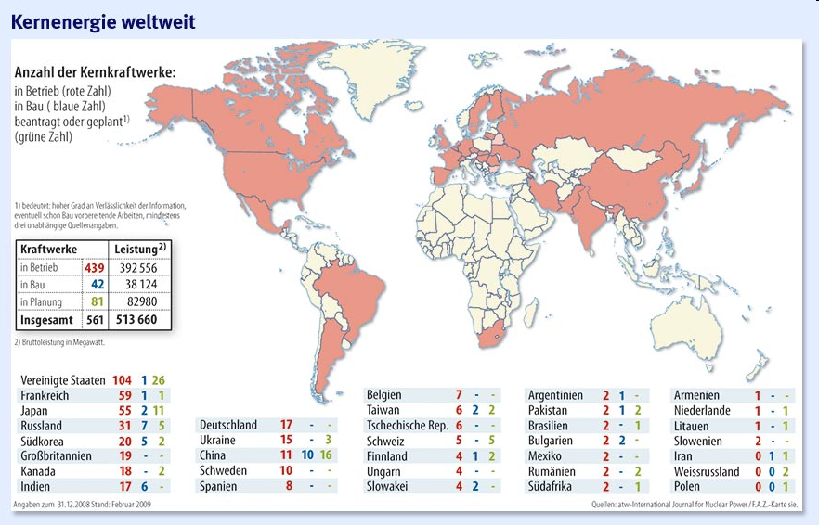
In diesen Ländern gibt es Kernkraftwerke:

Slide 7
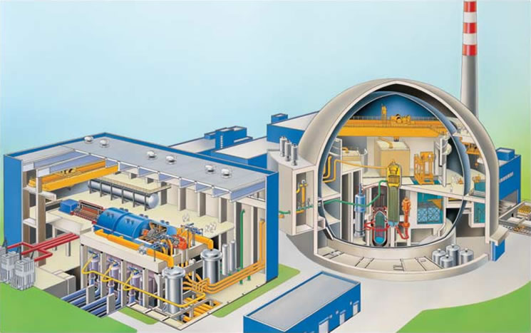
Übersicht über die wichtigsten Gebäude eines Kernkraftwerkes:
Stahl-/Betonhülle
(zum Schutz)
Reaktor(-druckgefäß) (hier findet die Kernspaltung statt)
Generator (erzeugt den Strom)
Turbine
(treibt den Generator an)
Wärmetauscher
(oder Dampferzeuger)
Reaktorkuppel
Maschinenhaus

Slide 8
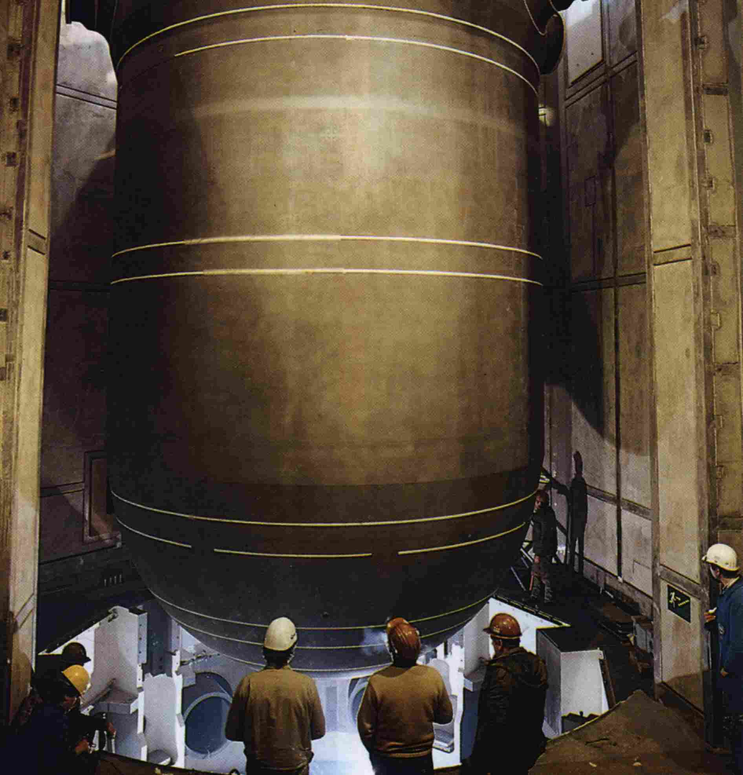
So sieht der eigentliche Reaktor aus, der sich in der Kuppel befindet. Er ist ca. 10m hoch. Die Kuppel selber ist ca. 60m hoch
Der Reaktor enthält die Brennelemente mit dem Uran. Hier findet also die Kernspaltung statt.

Slide 9
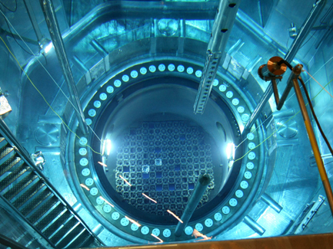
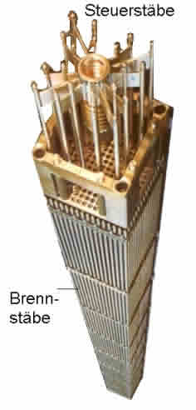
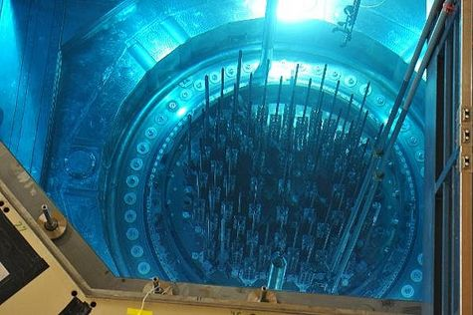
So sieht der Reaktor von innen aus. Oben noch leer ohne Brennelemente und unten mit Brennelementen gefüllt.

Slide 10
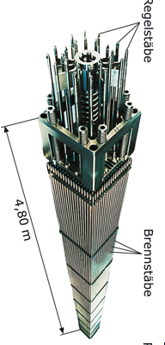
Aufbau eines Brennelementes
Ein Brennelement besteht aus den Brennstäben (Uran) und den Regelstäben
20 Regelstäbe (Steuerstäbe)
Zum Einfangen der Neutronen
für eine kontrollierte Kettenreaktion.
Die Regelstäbe können hoch- und runter gefahren werden. Sind sie ganz eingefahren, dann fangen sie alle Neutronen ab und die Kernspaltung (Kettenreaktion) hört auf. Sind sie komplett draußen, dann werden keine oder wenig Neutronen eingefangen und die Kernspaltung (Kettenreaktion) beginnt. Je nachdem, wie weit die Regelstäbe eingefahren sind findet also viel oder weniger Kernspaltung statt.
250 Brennstäbe mit ca. 500 kg Uran für die Kernspaltung und damit für die Wärmeerzeugung

Slide 11
Regelung der Kettenreaktion durch Steuerstäbe:
Herausgefahren (keine Neutronen werden abgefangen →Kernspaltung nimmt zu)
Eingefahren (viele Neutronen werden abgefangen →Kernspaltung nimmt ab)

Slide 12
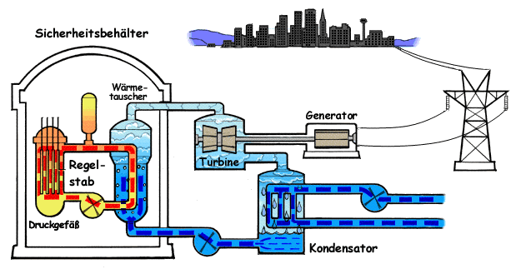
In einem Kernkraftwerk gibt es drei unabhängige Wasserkreisläufe:
Primärkreislauf
beim Reaktor, hier entsteht die Wärme
Sekundärkreislauf
Hier entsteht der Dampf, der die Turbine antreibt
Kühlkreislauf
Kühlt das Wasser wieder ab

Slide 13
Übersicht über das Kernkraftwerk

Slide 14
In den Brennelementen befindet sich das Uran. Hier findet die Kernspaltung statt. Dadurch entsteht Wärme und das Wasser im Primärkreislauf wird erhitzt. Da sich das Wasser dicht beim Uran befindet, wird es aber hochradioaktiv und ist deshalb extrem gefährlich. Das Wasser im Primärkreislauf ist also radioaktiv!
Je nachdem, wie weit die Steuerstäbe heraus- oder reingefahren werden, nehmen sie mehr oder weniger Neutronen weg. Die Kettenreaktion nimmt deshalb zu oder ab. Damit lässt sich also die Wärmeentwicklung steuern.
Das erhitzte Wasser fließt im ersten Kreislauf im Kreis (Primärkreislauf). Im Dampferzeuger (oder Wärmetauscher) wird die Wärme an den zweiten Wasserkreislauf (Sekundärkreislauf) abgegeben. Das Wasser mischt sich aber nicht.
Das radioaktive Wasser aus dem Primärkreislauf bleibt also immer in der Reaktorkuppel.

Slide 15
Das Wasser vom Sekundärkreislauf wird dadurch erhitzt und verdampft.
Der Dampf treibt die Turbine an.
Die Turbine treibt den Generator an.
Der Generator erzeugt den gewünschten elektrischen Strom.
Das Wasser im Sekundär-kreislauf ist nicht mehr radioaktiv!
Die Wärme vom Primär-kreislauf wird im Wärme-tauscher an den Sekundär-kreislauf abgegeben.

Slide 16
Der Dampf geht von der Turbine in den Kondensator. Dort wird er abgekühlt und fließt als Wasser wieder zurück zum Wärmetauscher (Dampferzeuger).
Der Kühlturm kühlt das Wasser ab, dabei verdunstet es zum Teil, dies erkennt man an den Dampf-schwaden (Wasserdampf, also wie Wolken)

Slide 17
Zusammenfassung:
Der Sinn der drei Kreisläufe ist also, dass das radioaktive Wasser aus dem Primärkreislauf nie diesen Kreislauf bzw. die Reaktorkuppel verlässt und nicht die anderen Teile (z.B. Turbine und Kondensator) des Kernkraftwerkes radioaktiv verseucht.
In den Brennelementen finden die Kernspaltung des Urans statt, damit die Wärmeerzeugung.
Die Steuerstäbe dienen zum Einfangen der Neutronen, also um die Kettenreaktion zu regulieren.

